Slide 1
Reporte de El Salvador
Sexta Reunión del Grupo de Trabajo Regional para América Central del Grupo Intergubernamental de Coordinación del Sistema de Alerta contra los Tsunamis y Atenuación de sus Efectos en el Pacífico (ICG/PTWS)
Griselda Marroquín – DOA/MARN
24 de abril, Heredia, Costa Rica

Slide 2
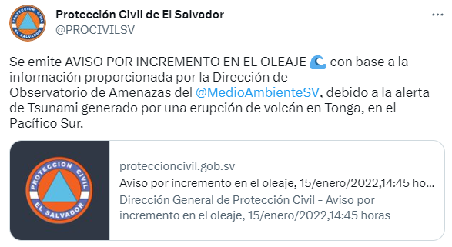
Tsunamis observados en costa de El Salvador
El último tsunami registrado en costa salvadoreña fue el 15 de enero de 2022, fue generado por erupción volcánica en Tonga, olas menores a 30 cm de altura fueron registradas en mareógrafo de Acajutla, así como cambios en la presión atmosférica. Protección Civil emitió un aviso a la población por incremento en el oleaje.

Slide 3
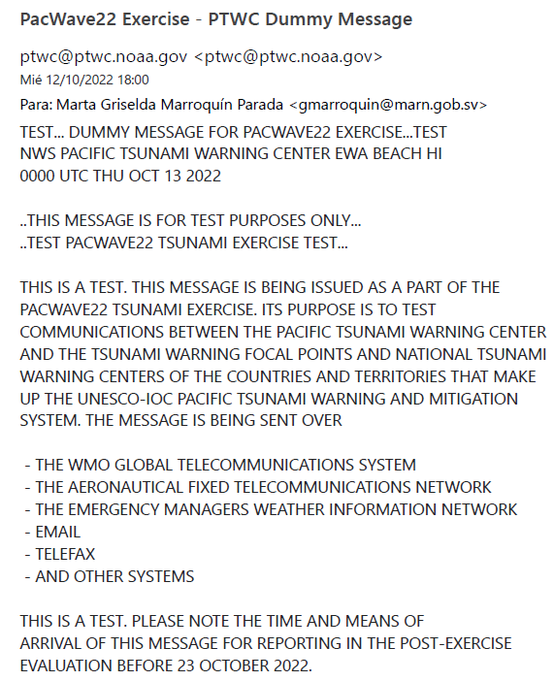
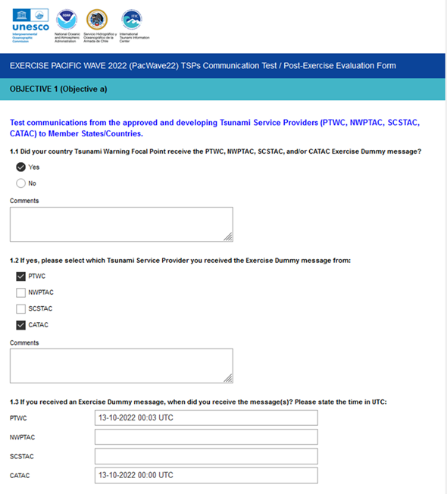
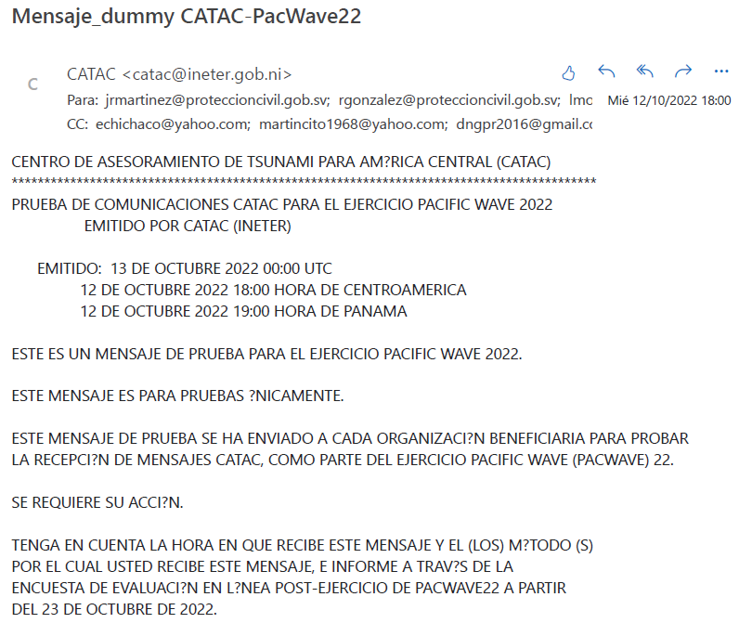
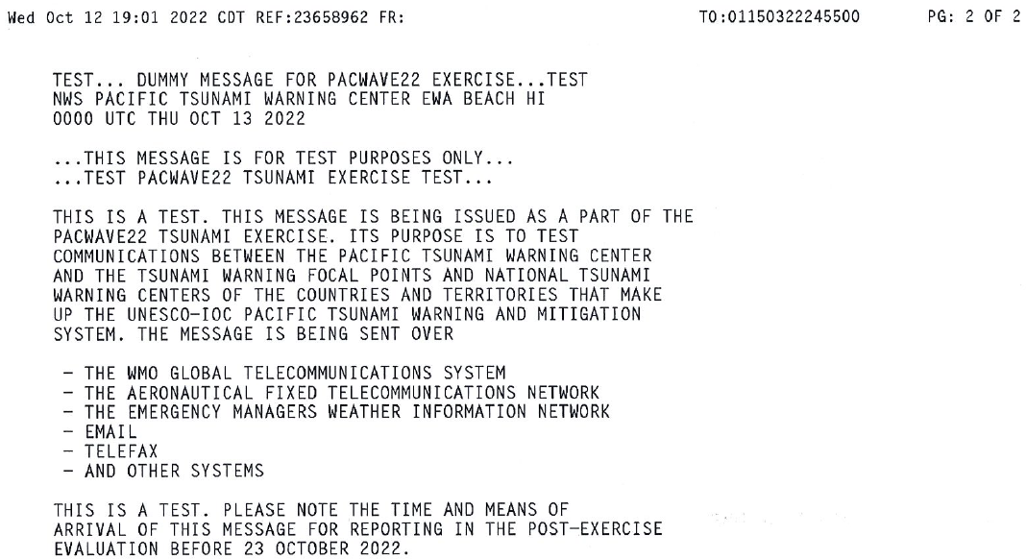
Ejercicio PacWave22: prueba de comunicación
2022-10-13:
CATAC (e-mail)
PTWC (e-mail y fax)
Formulario sobre los resultados de la prueba
Notes:
En el marco del ejercicio PacWave22
En nuestro centro de monitoreo recibimos las pruebas de comunicación realizadas por CATAC y PTWC. Asimismo llenamos el formulario de evaluación.

Slide 4
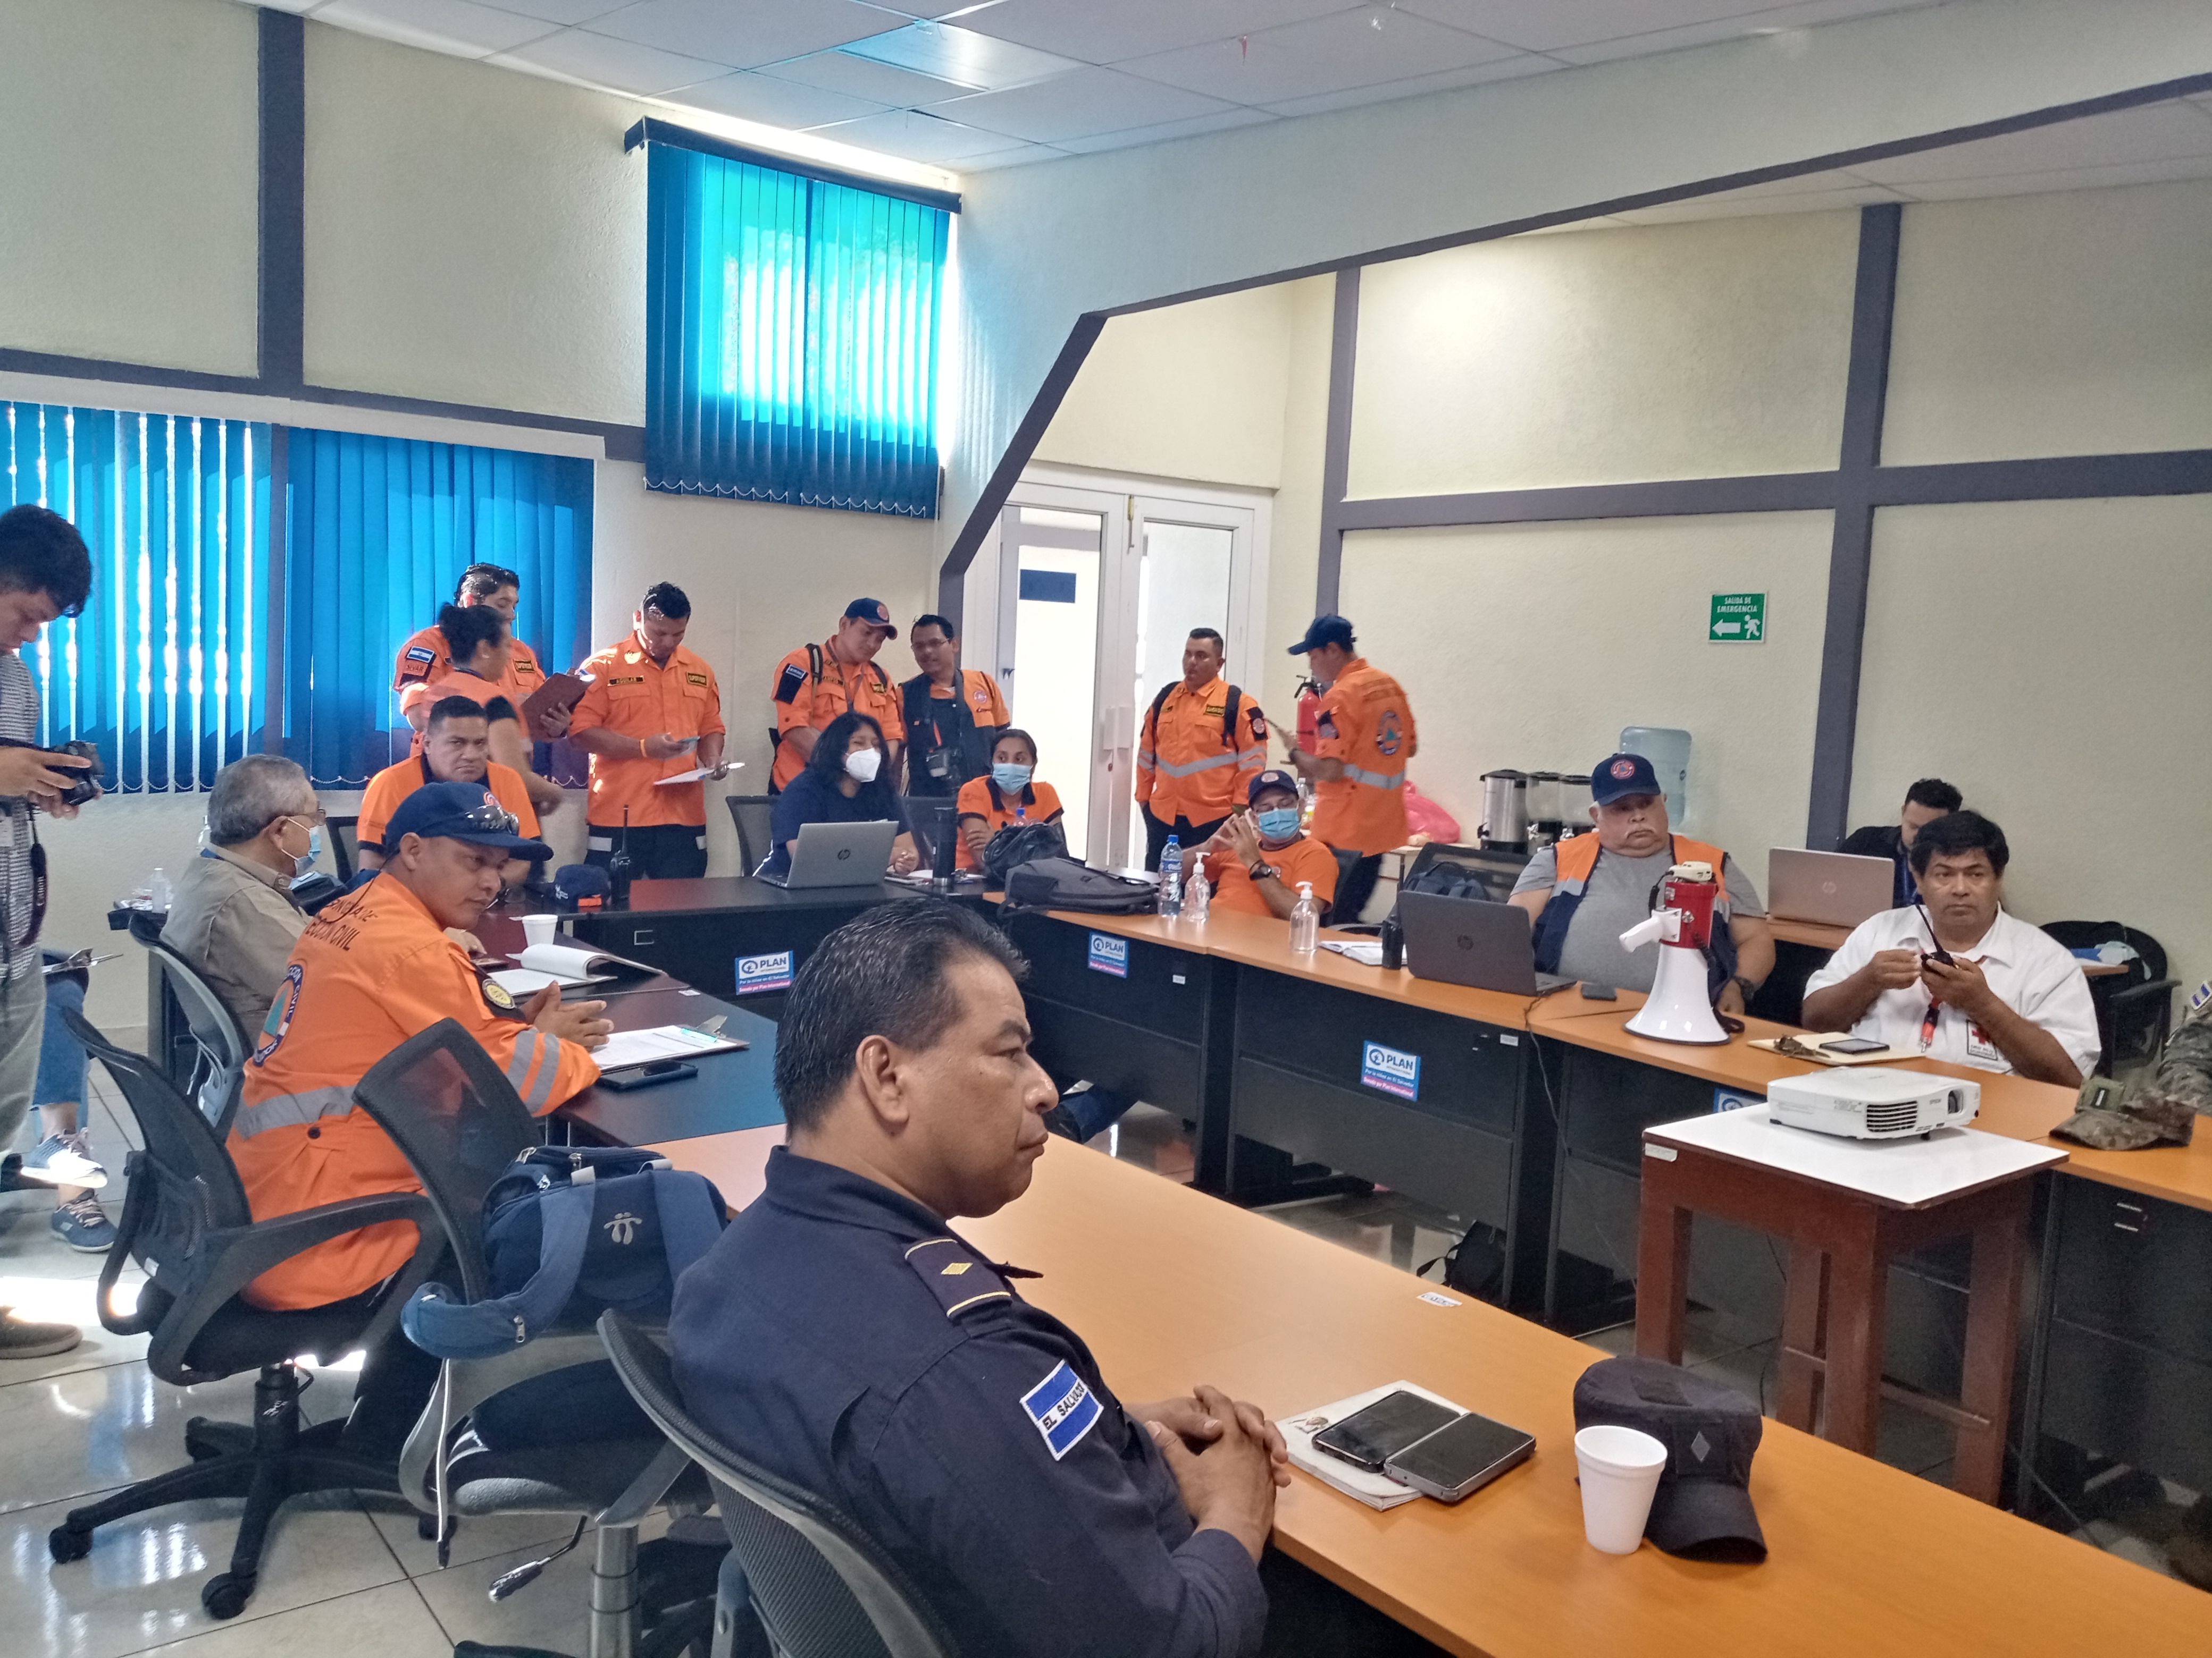
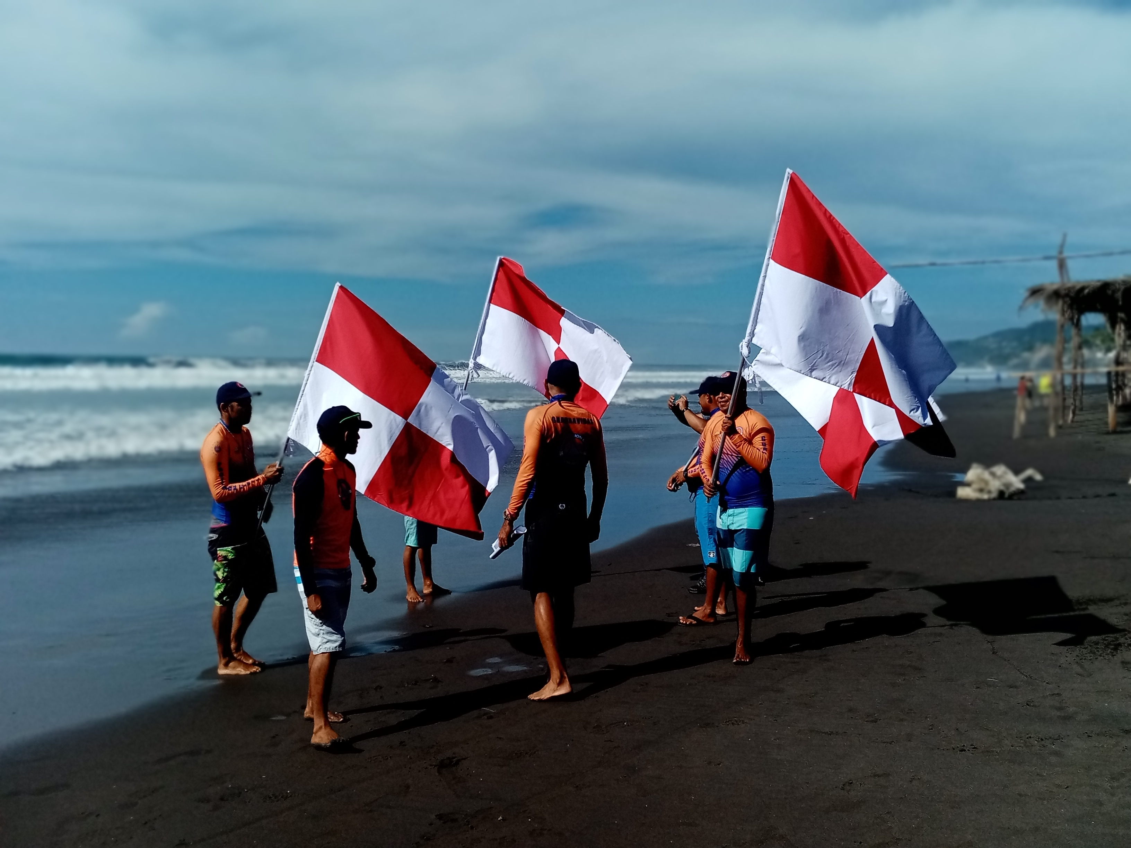
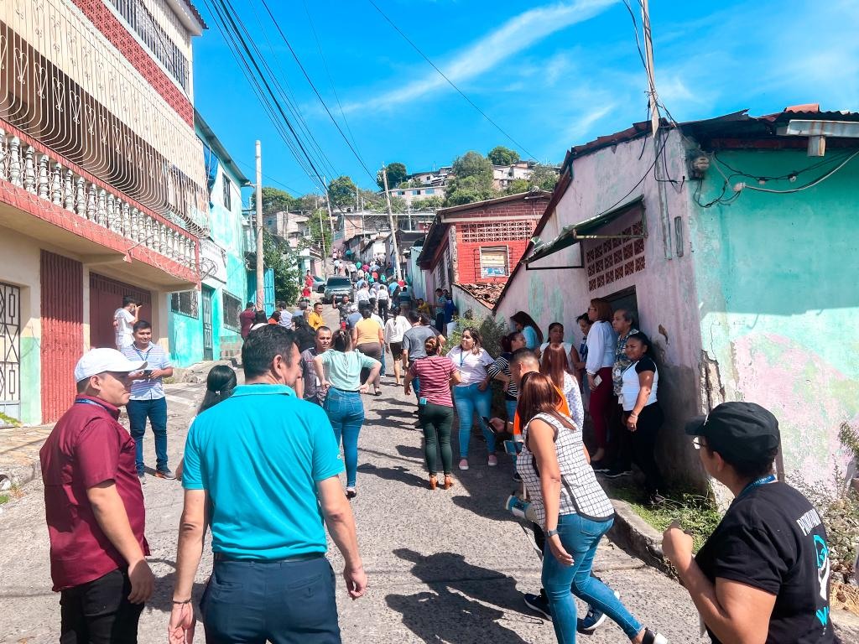
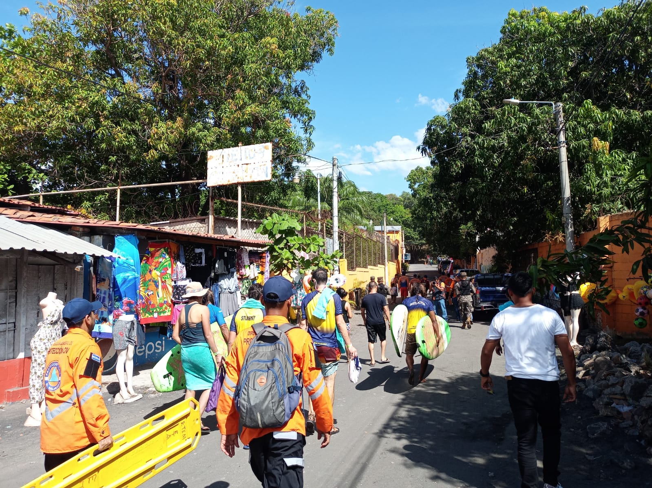
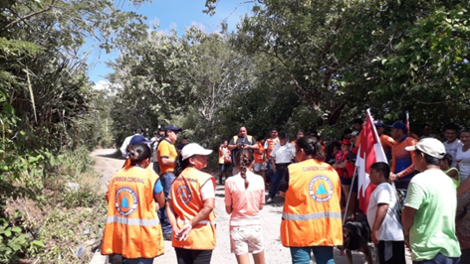
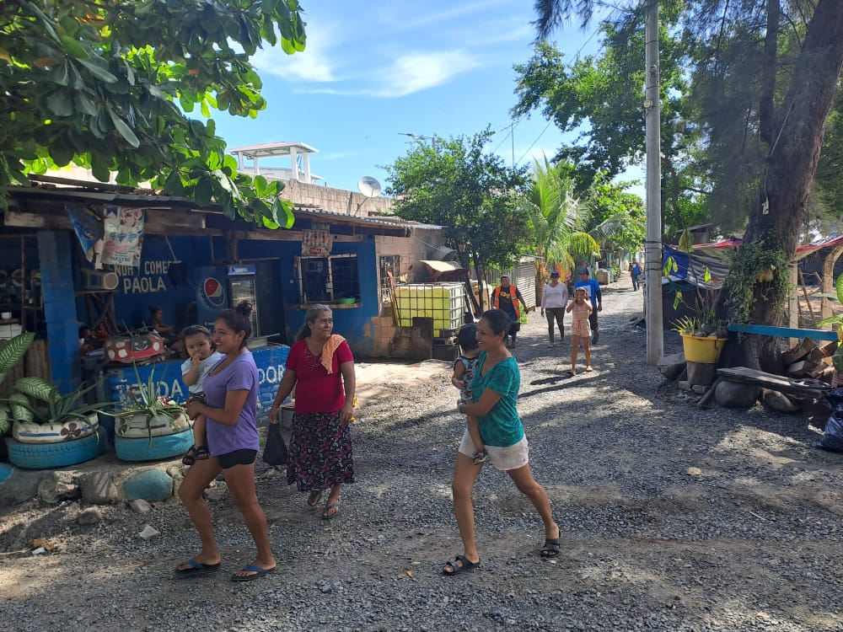
Ejercicio PacWave22: simulacro de evacuación
2022-11-22:
Simulacro de evacuación por tsunami de extremo a extremo a nivel comunitario
280 personas evacuaron a zonas seguras desde la comunidad y playa El Majahual/La Libertad y empleados de la alcaldía
Para evacuar a los bañista de utilizó la bandera del tsunami
Organizado por MARN/Protección Civil/Alcaldía de La Libertad/Plan Internacional.
Video del evento se encuentran en: https://m.facebook.com/MedioAmbienteSLV/videos/organizamos-un-simulacro-de-tsunami-en-una-playa-de-la-libertad-un-ejercicio-en-/657608646037896/?_rdr
Notes:
También en el marco del ejercicio de tsunami PacWave22
El 22 de noviembre de 2022 se pusieron a prueba los protocolos y procedimientos ante amenaza de tsunami, mediante la realización de un simulacro de evacuación por tsunami de extremo a extremo a nivel comunitario. 280 personas evacuaron a zonas seguras desde la comunidad y playa El Majahual y empleados de la alcaldía de La Libertad. Para evacuar a los bañista de utilizó la bandera del tsunami. Esta actividad fue organiza por MARN/Protección Civil /Alcaldía de La Libertad/Plan Internacional. El video del simulacro se encuentran en: https://m.facebook.com/MedioAmbienteSLV/videos/organizamos-un-simulacro-de-tsunami-en-una-playa-de-la-libertad-un-ejercicio-en-/657608646037896/?_rdr

Slide 5
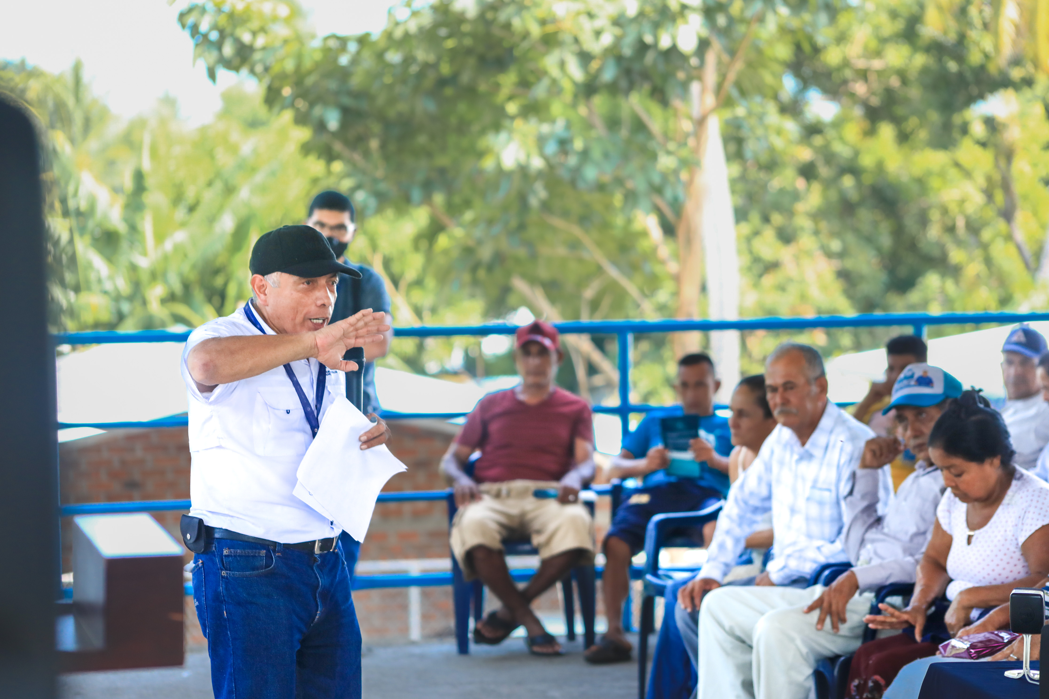
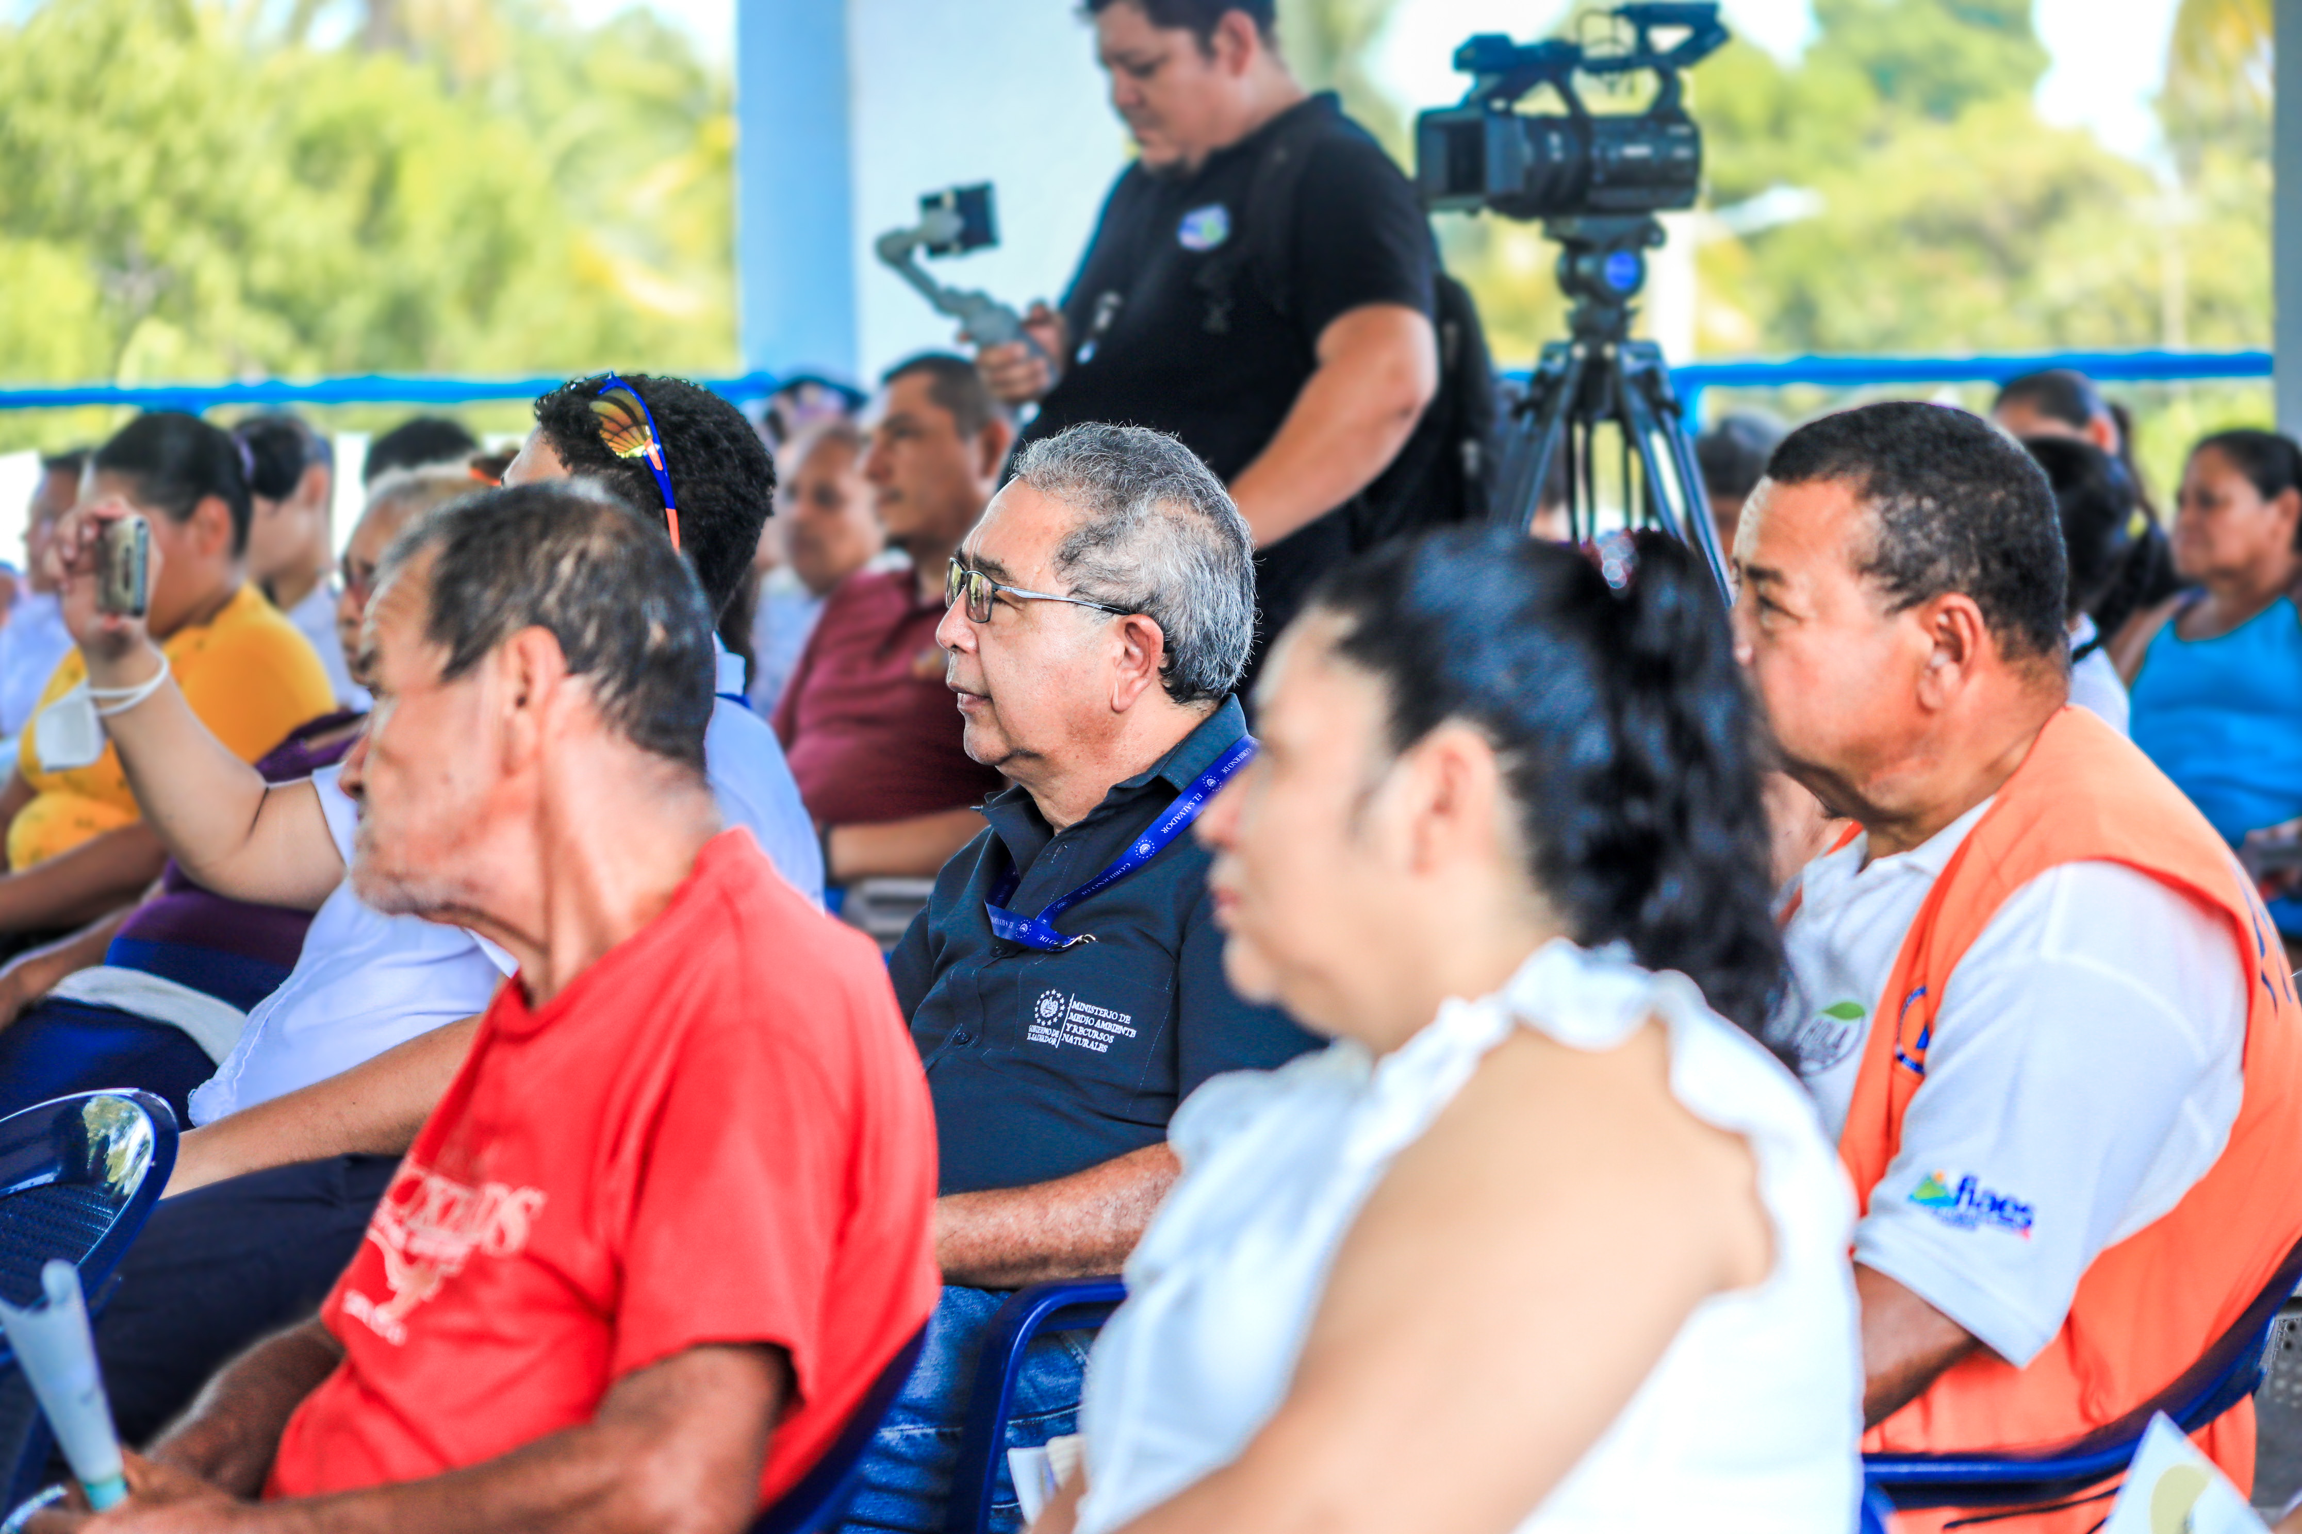
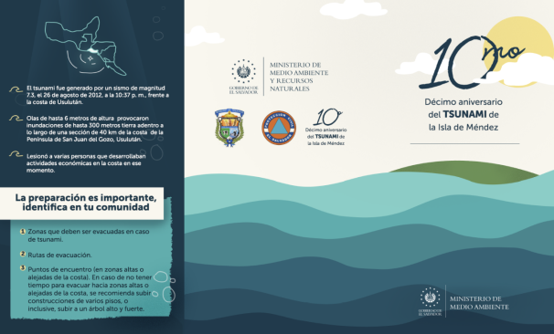
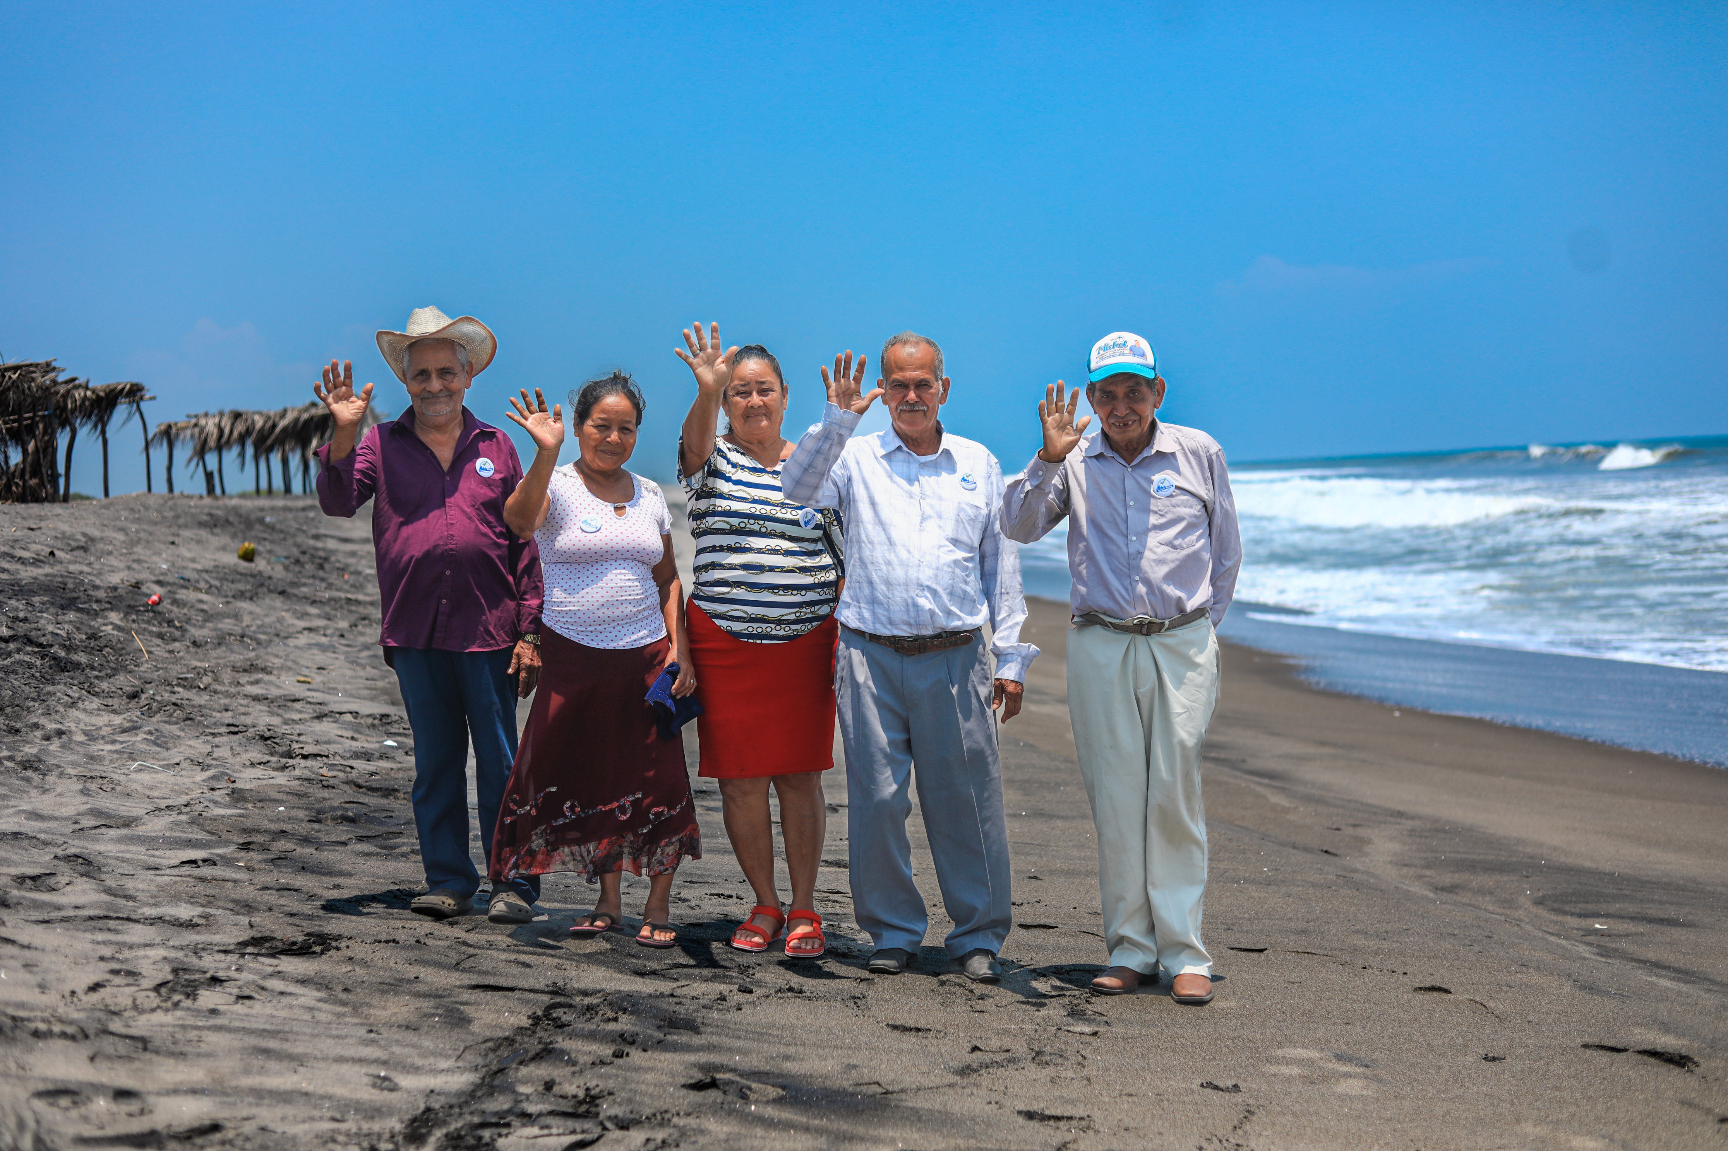
Concientización y divulgación de información
CONMEMORACIÓN DEL 10° ANIVERSARIO DEL TSUNAMI DE ISLA de MÉNDEZ (2012)
2022-08-26 - Evento comunitario
Testimonios de 5 sobrevivientes del tsunami
Tríptico
Video con testimonios publicado en redes sociales en el día mundial de concienciación sobre los tsunamis https://www.youtube.com/watch?v=Npq8A7gFwqE
Actividad organizada por MARN- Protección Civil- Alcaldía de Jiquilisco
Notes:
CONMEMORACIÓN DEL X ANIVERSARIO DEL TSUNAMI DE 2012
El 26 de agosto de 2022 conmemoramos el décimo aniversario del tsunami que afectó Isla de Méndez, Jiquilisco, Usulután, con el objetivo de concientizar a las comunidades sobre el peligro que representan los tsunamis y la necesidad de estar preparados para afrontarlos.
En el evento conmemorativo, cinco sobreviniente al tsunami de 2012 dieron su testimonio, se preparó un tríptico y un video informático que fue publicado en redes sociales en el día mundial de concienciación sobre los tsunamis, video disponible en: https://www.youtube.com/watch?v=Npq8A7gFwqE.

Slide 6
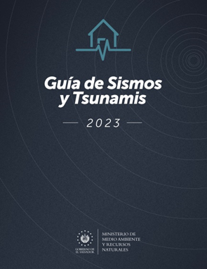
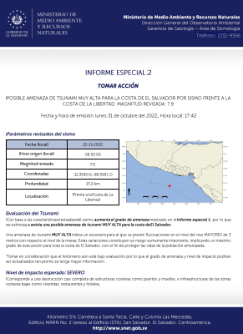
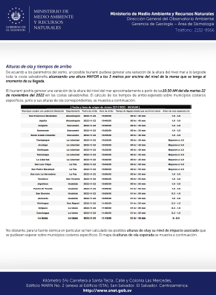
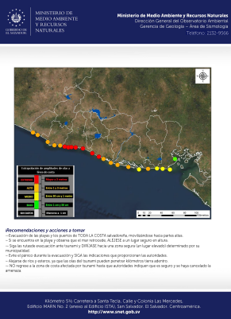
Concientización y divulgación de información
Automatización en la elaboración y difusión de boletines de tsunamis :
Ejemplo Boletín 2: Datos sísmicos actualizados tiempos y alturas de ola
En el Marco del proyecto “Desarrollo de Capacidades en Análisis de Terremotos y Tsunamis de El Salvador, Fase 2, 2021-2023”. Ejecutado con el apoyo técnico y financiero de Japón a través de JICA
Notes:
En el Marco del proyecto Desarrollo de Capacidades en Análisis de Terremotos y Tsunamis de El Salvador, Fase 2, 2021-2023, ejecutado con el apoyo técnico y financiero de Japón a través de JICA.
Elaboramos la Guía de Sismos y Tsunamis, con el fin de brindar información general referente a estos fenómenos, los procedimientos y tiempos requeridos en la emisión de la información, los medios oficiales de divulgación; los criterios para emitir aviso por amenaza de tsunami; los instrumentos de registro, las escalas de medición, el comportamientos de los tsunamis históricos, etc.
Automatizamos la elaboración y divulgación de los boletines de tsunami.

Slide 7
Alerta temprana por terremotos
El Salvador como parte del proyecto ATTAC ha :
Mejorado la red sísmica
Demostrado que es posible emitir alertas con algunos segundos de anticipación al movimiento mas fuerte y destructivo para los sismos de subducción
Realizado pruebas en la diseminación de alertas usando la televisión digital e internet
Actualmente se tiene en proceso de prueba una App para la diseminación de la alertas sísmicas
ATTAC: Alerta Temprana de Terremotos en América Central, con el asesoramiento del servicio sismológico de Suiza y financiamiento de COSUDE.
Notes:
El Salvador/MARN, como integrantes del proyecto Alerta Temprana por Terremotos en América Central (ATTAC) ha:
Mejorado la red sísmica
Demostrado que es posible emitir alertas con algunos segundos de anticipación al movimiento mas fuerte y destructivo para los sismos de subducción
Realizado pruebas en la diseminación de alertas usando la televisión digital e internet
Actualmente se tiene en proceso de prueba una app para la diseminación de la alertas sísmicas

Slide 8
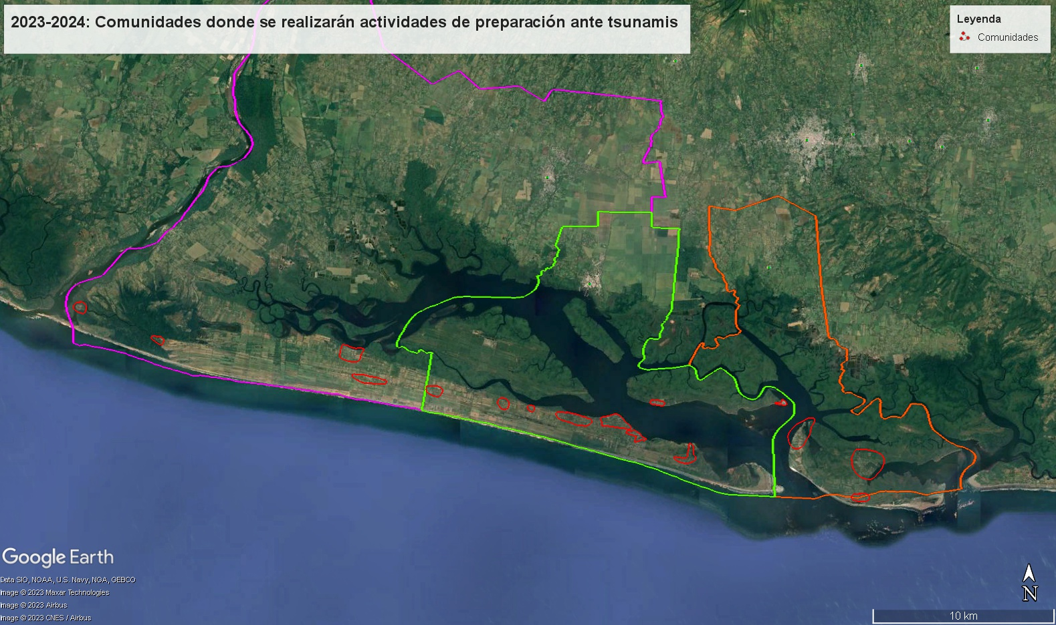
Tsunami Ready
Los 2 municipios que fueron reconocidos como Tsunami Ready en 2019, necesitan renovar su acreditación.
2023-2024 se realizarán actividades de preparación ante tsunami en comunidades ubicadas en los municipios de Jiquilisco, Puerto El Triunfo y San Dionisio
Algunas limitantes para el reconocimiento de Tsunami Ready
Falta de batimetría de detalle para realizar modelaciones de inundación y mapas de evacuación
Zonas con dificultades para realizar evacuaciones, debido a su baja elevación e infraestructura vial paralela a la costa.
Jiquilisco
Puerto El Triunfo
San Dionisio

Slide 9
Gracias

